Slide 1

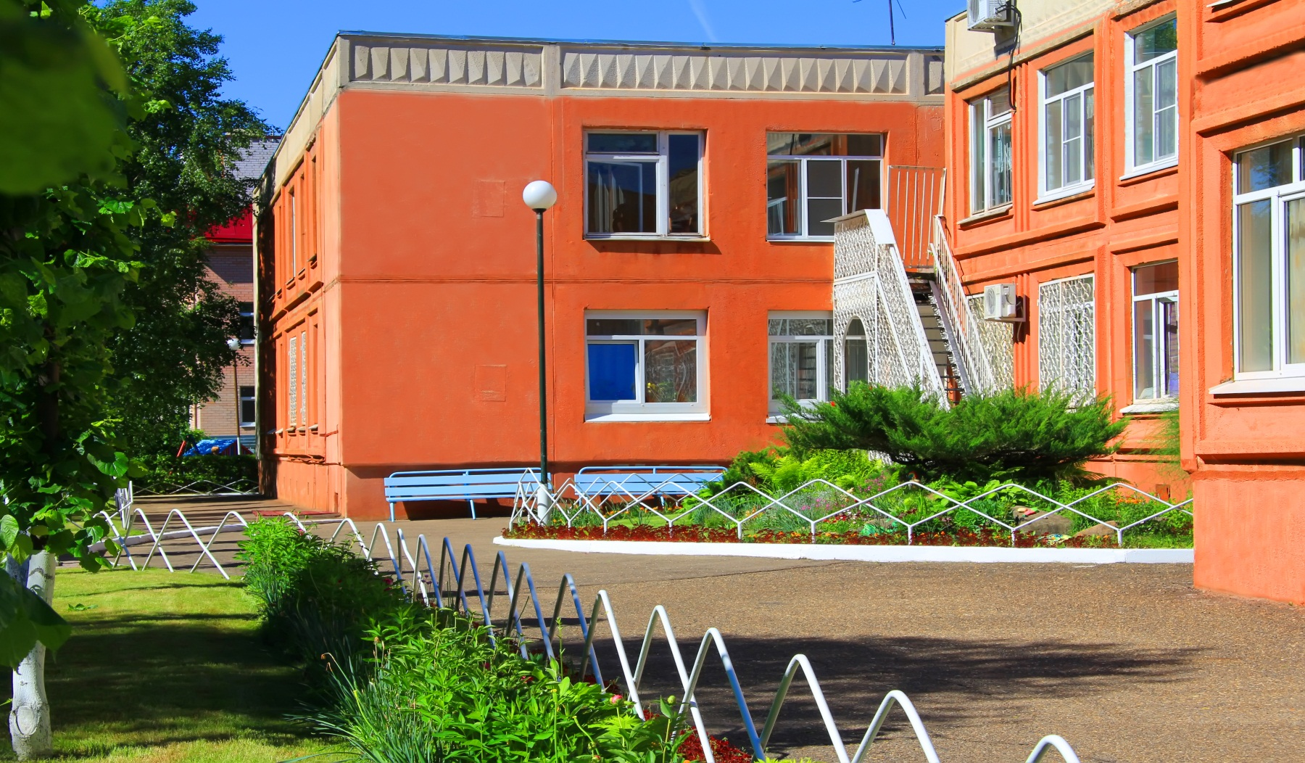
Муниципальное общеобразовательное учреждение
«Начальная школа – детский сад №115»
Наталья Николаевна
Зеленцова,
директор
город Ярославль
15 сентября 2016 год

Slide 2
Муниципальное общеобразовательное учреждение «НАЧАЛЬНАЯ ШКОЛА-ДЕТСКИЙ САД №115»
«Здоровьесберегающие и здоровьеформирующие технологии
в образовательной деятельности
детского сада»
15 сентября 2016 года
город Ярославль

Slide 3
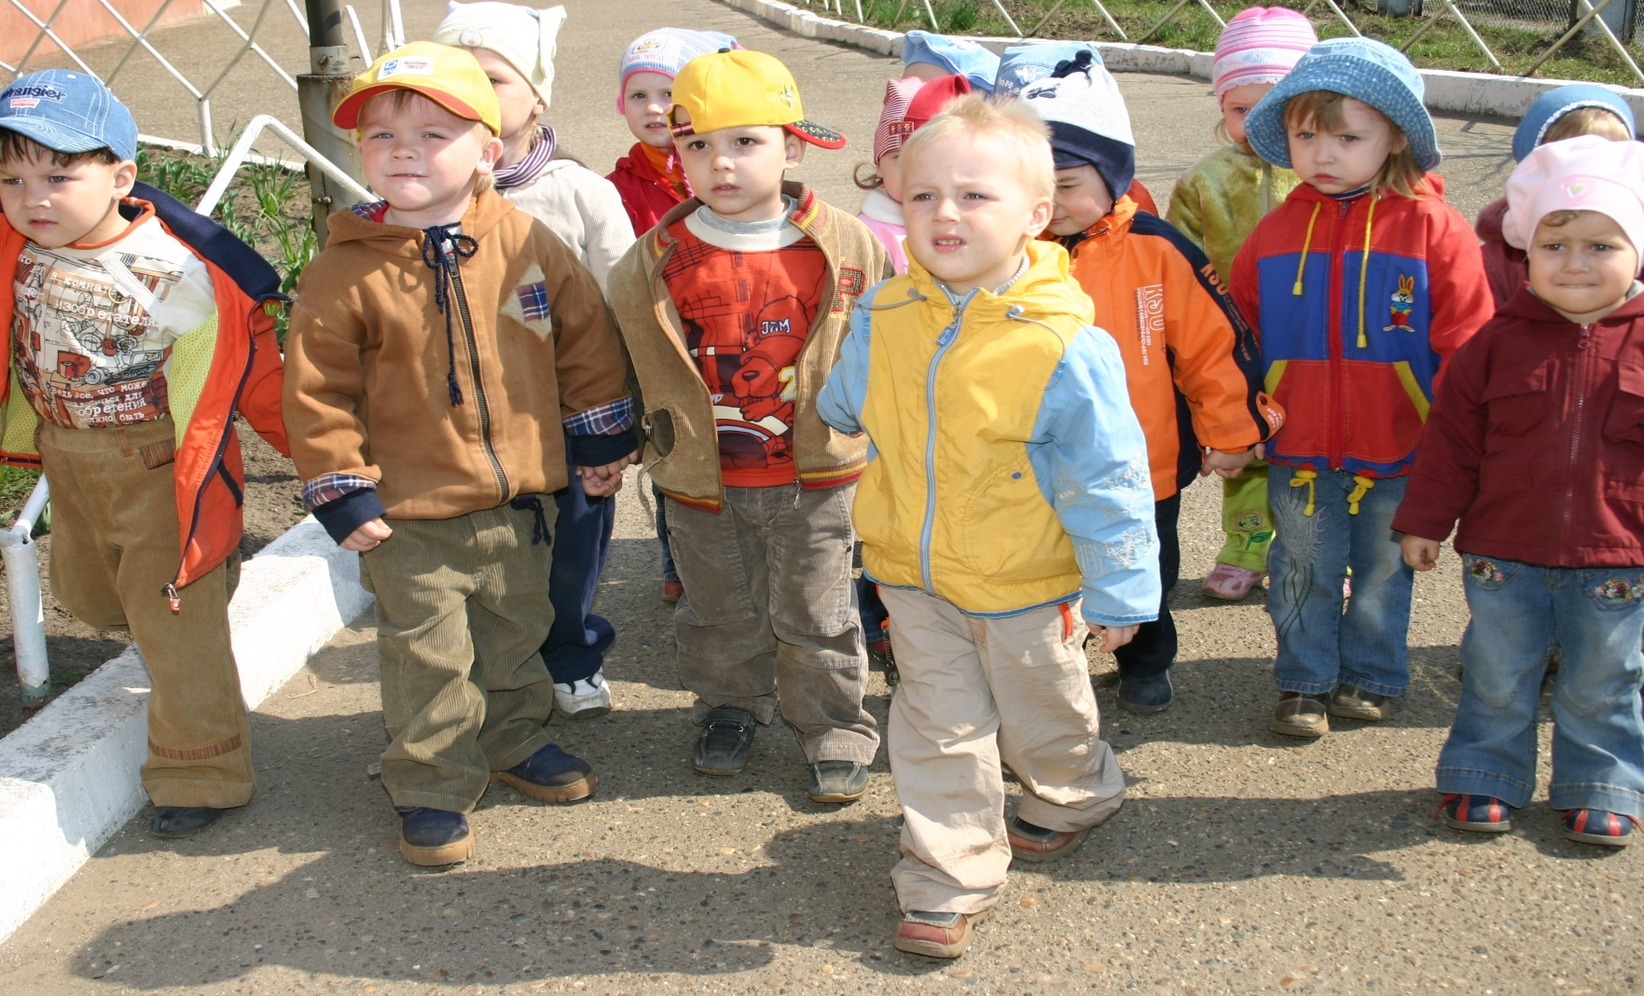
Открытие детского сада №115
19 ноября 1992 год

Slide 4
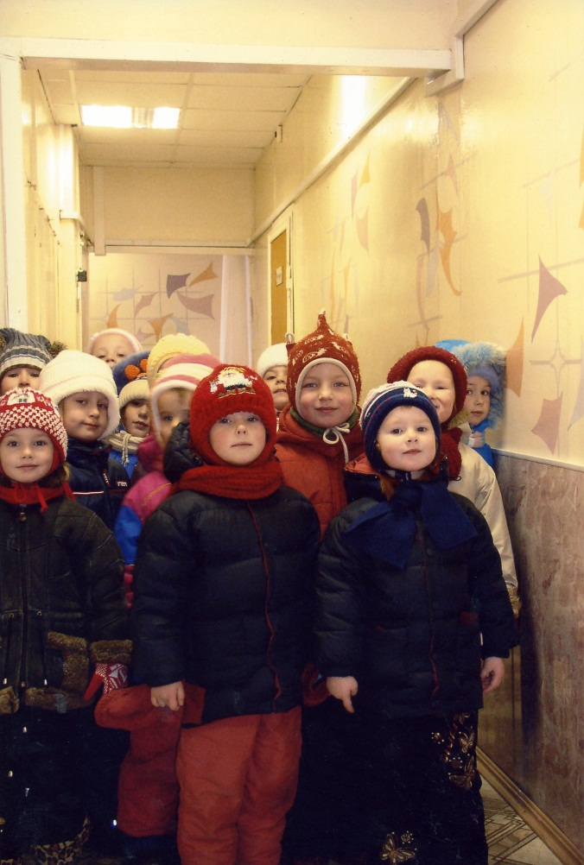
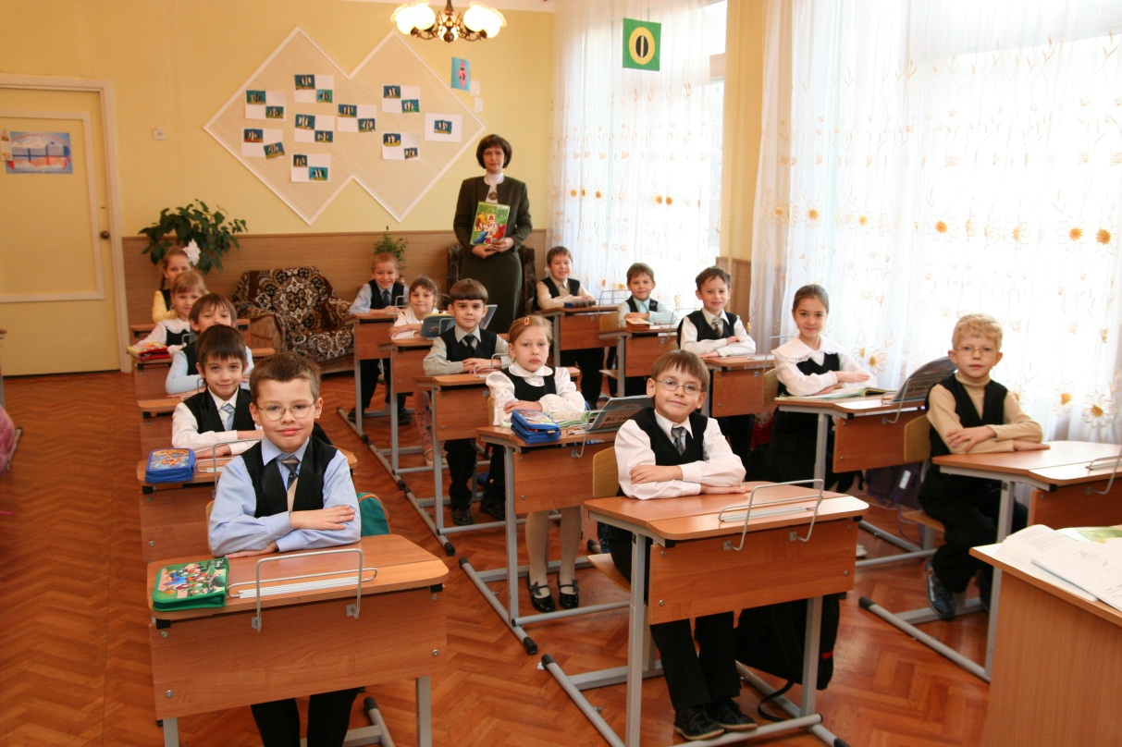
1993 год - получение статуса
«Начальная школа - детский сад №115»

Slide 5
В начальной школе - детском саду
Дети с 2 лет до 11лет
6 групп дошкольного отделения – 155 воспитанника
4 класса начальной школы – 102 учащихся
Школа полного дня

Slide 6
Миссия учреждения
«Создание здоровьеразвивающего пространства познания посредством собственной учебно-познавательной деятельности на принципах природосообразности»

Slide 7
Основные направления развития образовательного учреждения
Построении единого образовательного пространства дошкольного и школьного отделений с использованием здоровьесберегающих и здоровьеразвивающих технологий В.Ф. Базарного и ТДМО Л.Г. Петерсон на основе гендерного подхода.Формирование качеств мальчиков и девочек .
Реализация ФГОС в дошкольном и школьном отделениях посредством ТДМО .
Художественно-эстетическое, духовно-нравственное развитие и формирование этической культуры – основа становления личности в современном обществе.
Развитие языковой культуры через раннее обучение чтению, английскому языку, через подготовку к обучению
грамоте и руки к письму.

Slide 8
Основные направления развития образовательного учреждения
Психолого-медико-педагогическое сопровождение обучающихся как условие повышения качества результатов реализации ФГОС.
Использование современных ИКТ - как средства развития образовательной среды ОУ
Школа полного дня- залог формирования качеств личности и модели выпускника начальной школы .
Дополнительное образование - «ситуации успеха» и помощь в становлении ребенка как успешной личности.
Обеспечение профессионального самоопределения.
Родитель -- равноправный участник образовательного процесса

Slide 9
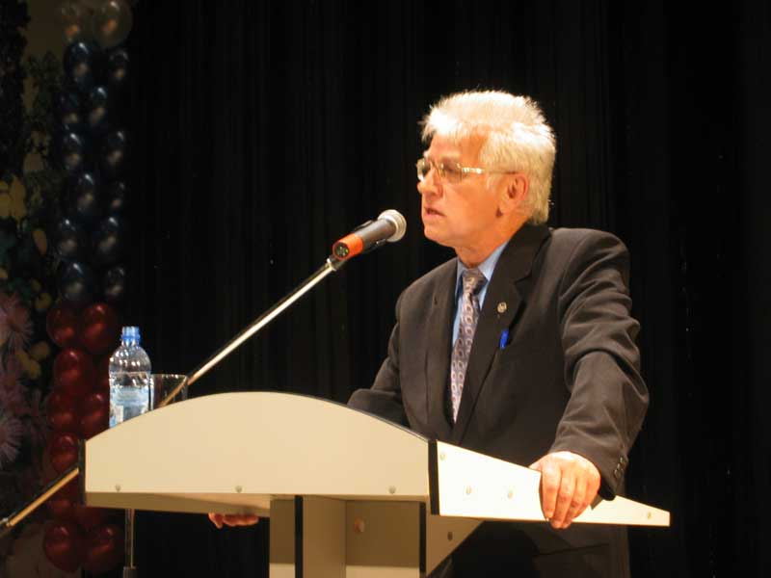
1. Построении единого образовательного пространства дошкольного и школьного отделений с использованием здоровьесберегающих и здоровьеразвивающих технологий В.Ф. Базарного на основе гендерного подхода. Формирование качеств мальчиков и девочек
Федеральная программа
«Массовая первичная профилактика школьных форм патологии, или развивающие здоровье принципы конструирования учебно-познавательного процесса в детских садах и школах»

Slide 10
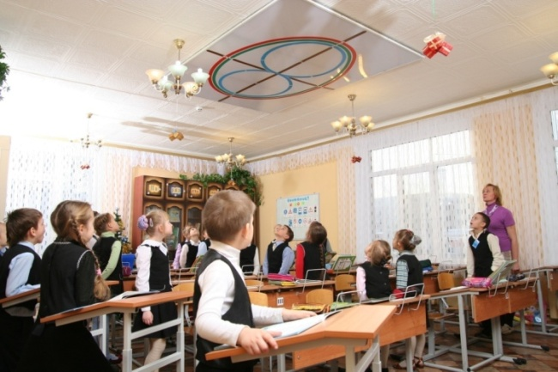
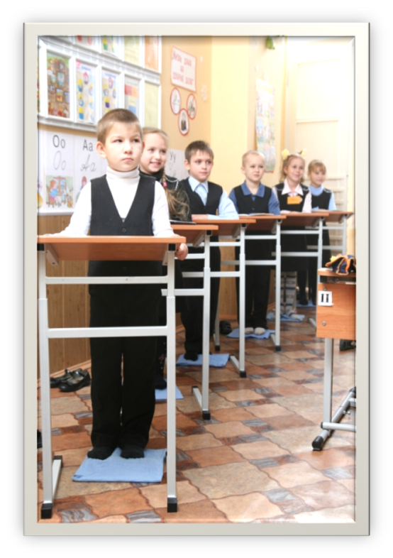
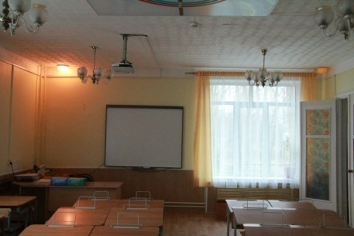
Здоровьесберегающие методики В.Ф.Базарного в школе
режим периодически меняющихся динамических поз
эргономическая мебель
напольные конторки и массажные коврики
электронная система «Бегущие огоньки»
зрительные стадионы

Slide 11
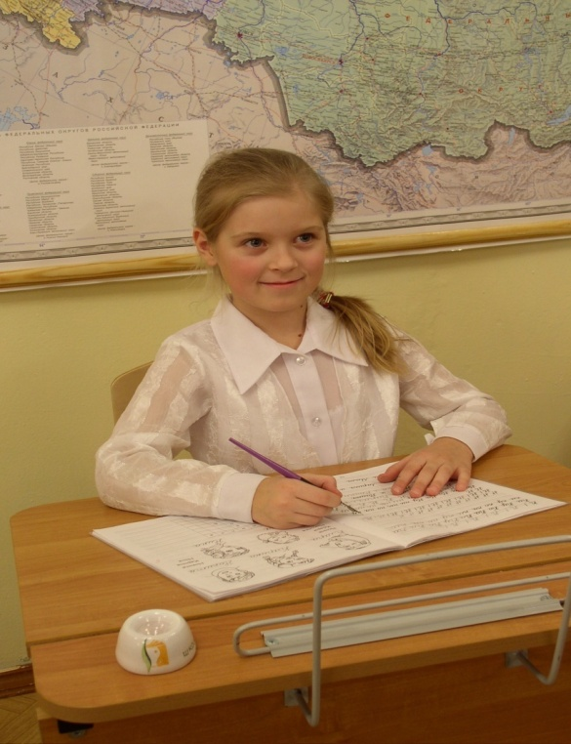
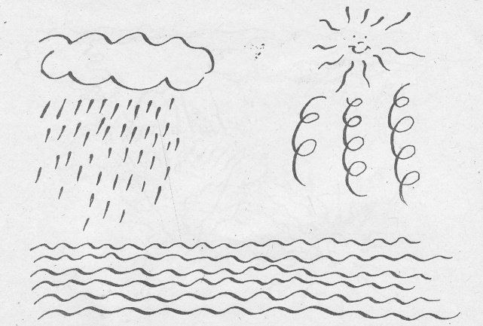
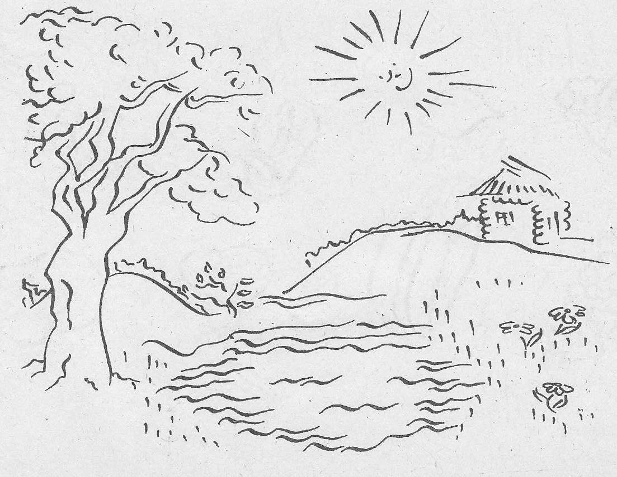
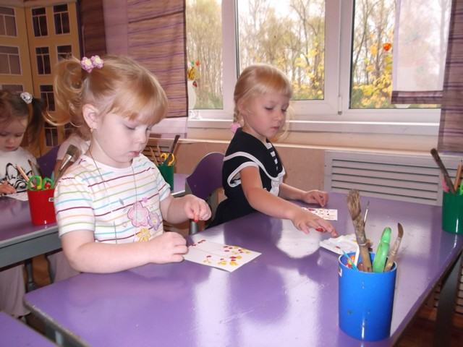
Экологические прописи, перьевая ручка
Рисование пальчиком в детском саду

Slide 12
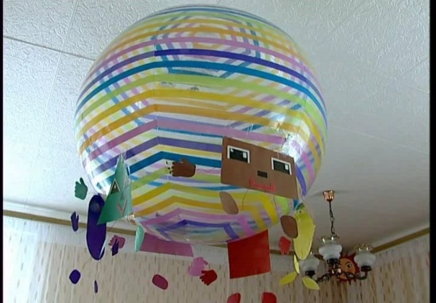
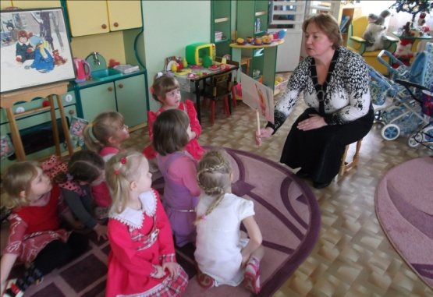
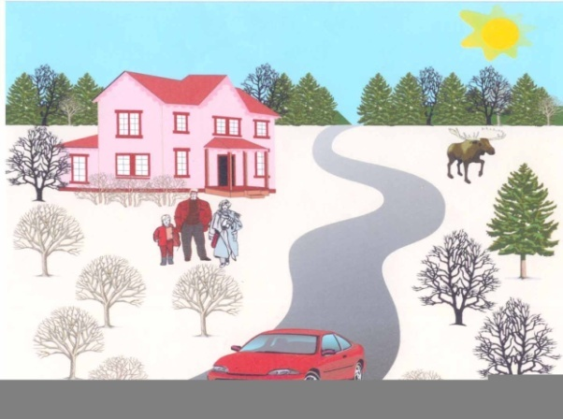
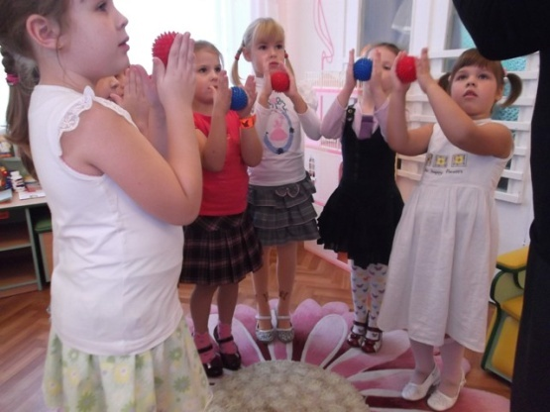
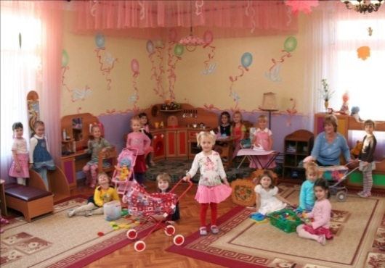
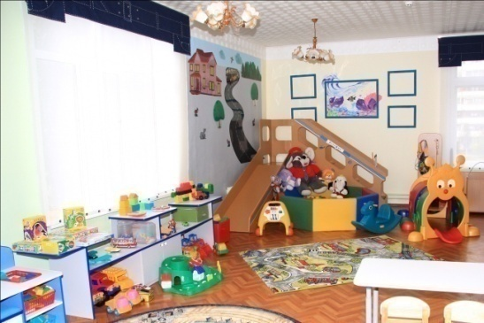
Здоровьесберегающие методики
В.Ф. Базарного
режим периодически меняющихся динамических поз
эргономическая мебель
ручной фиксатор для дидактического материала
резиновые или каучуковые мячики
подвесные модули
«Экологическое панно»

Slide 13
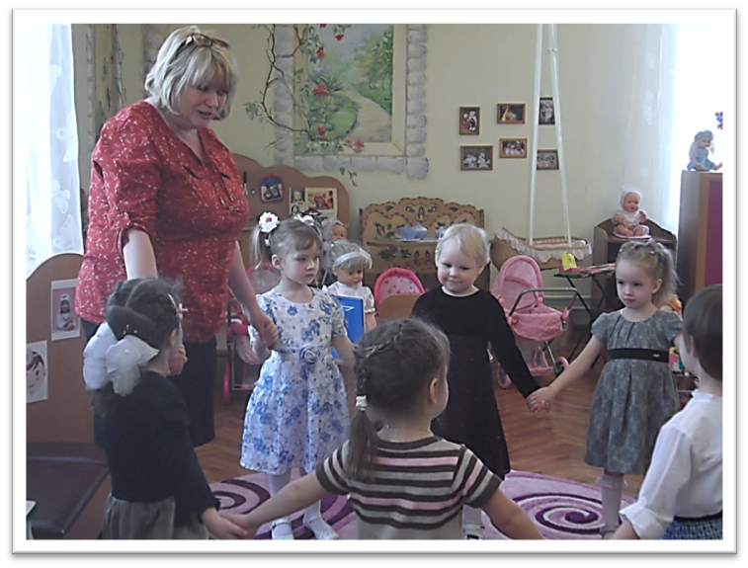
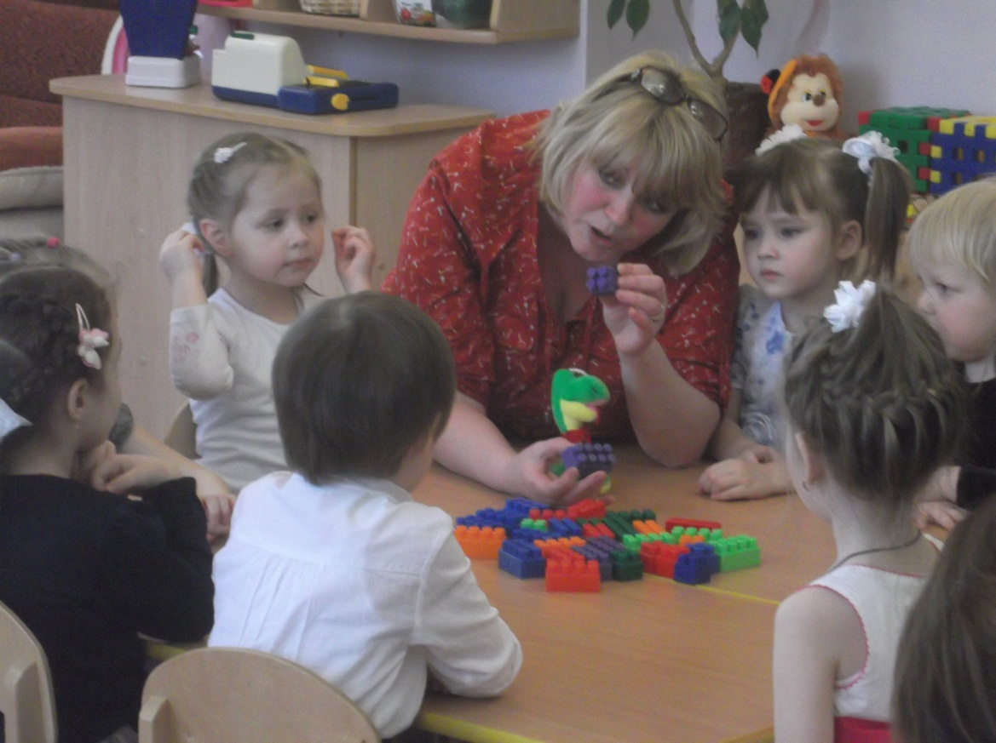
Здоровьесберегающие методики
В.Ф. Базарного в детском саду
режим периодически меняющихся динамических поз

Slide 14

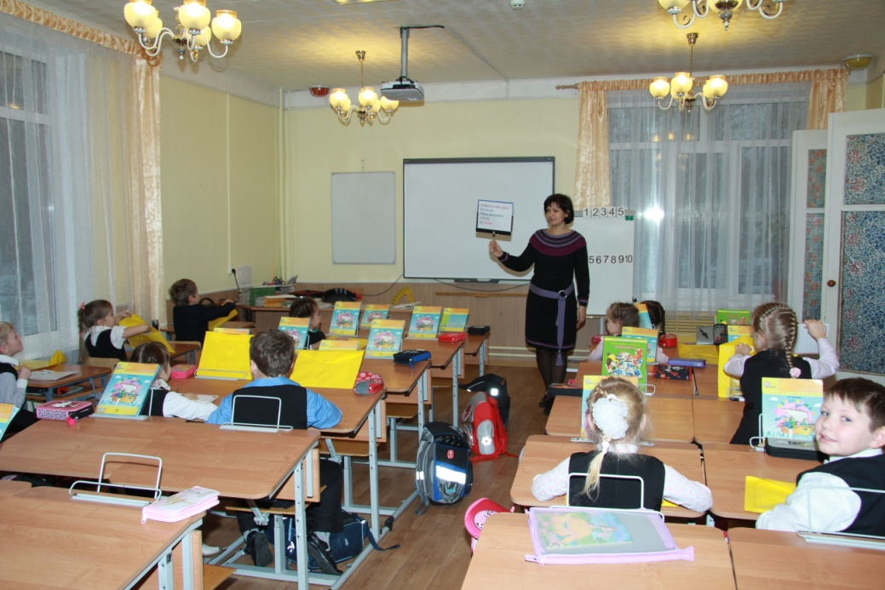
Ручной фиксатор для дидактического материала

Slide 15
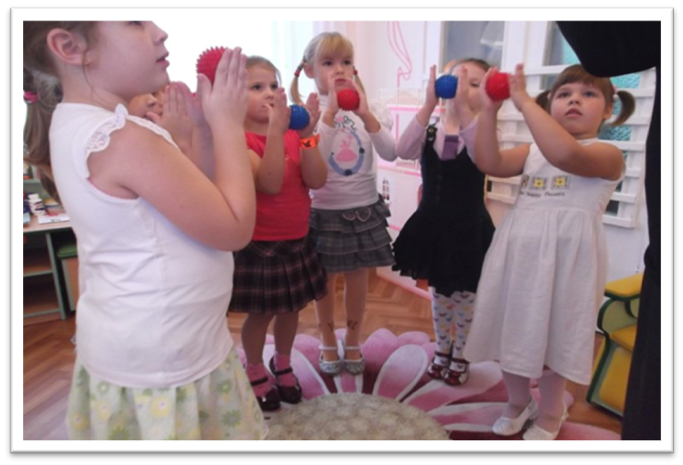
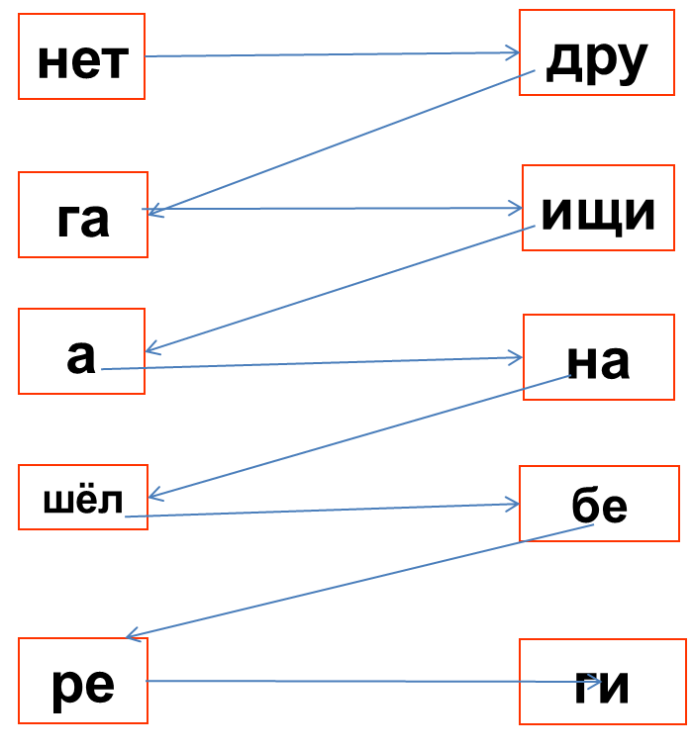
Резиновые мячики для заучивания стихов
Послоговое чтение

Slide 16
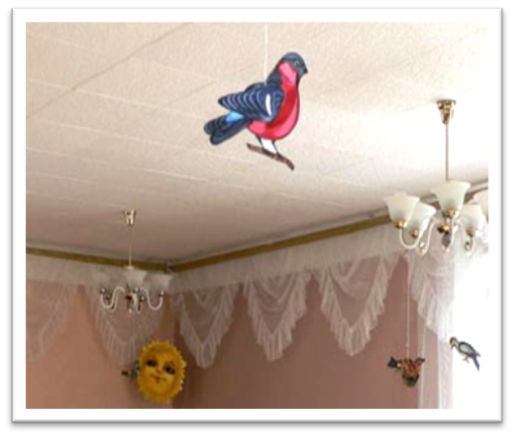
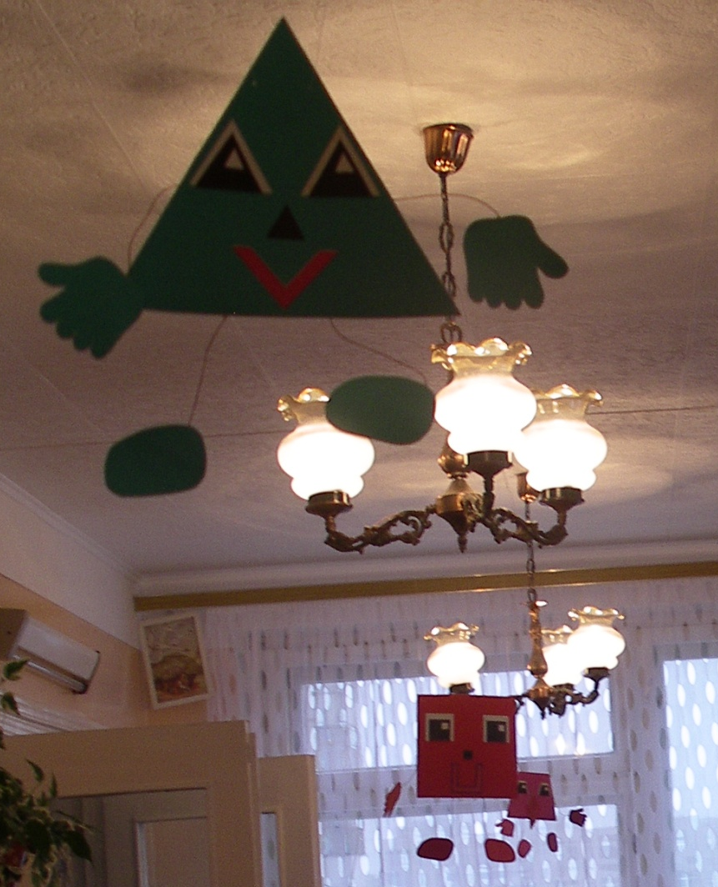
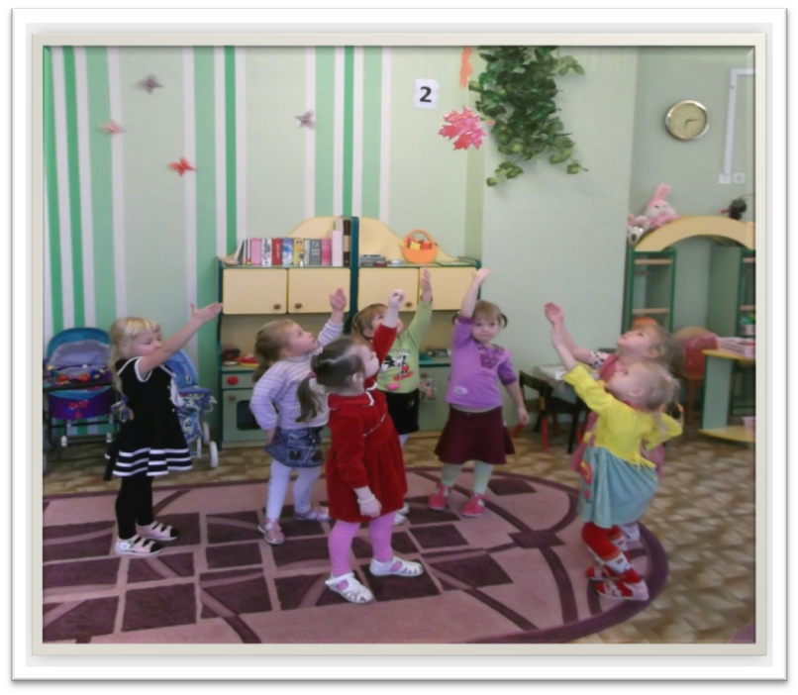
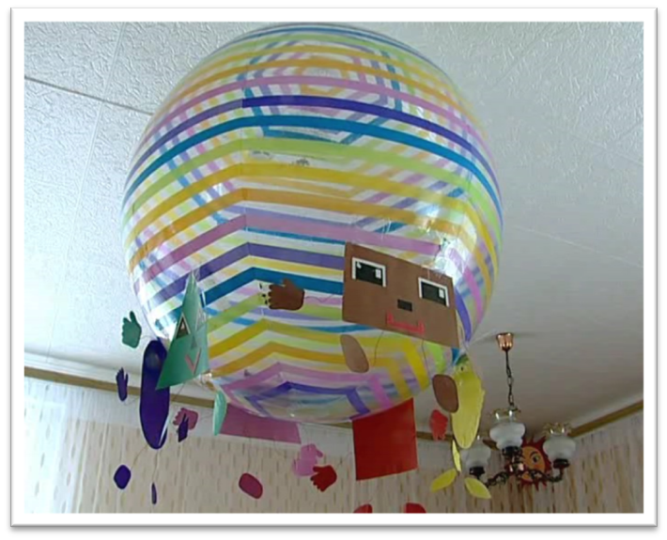
Сенсорные тренажеры

Slide 17

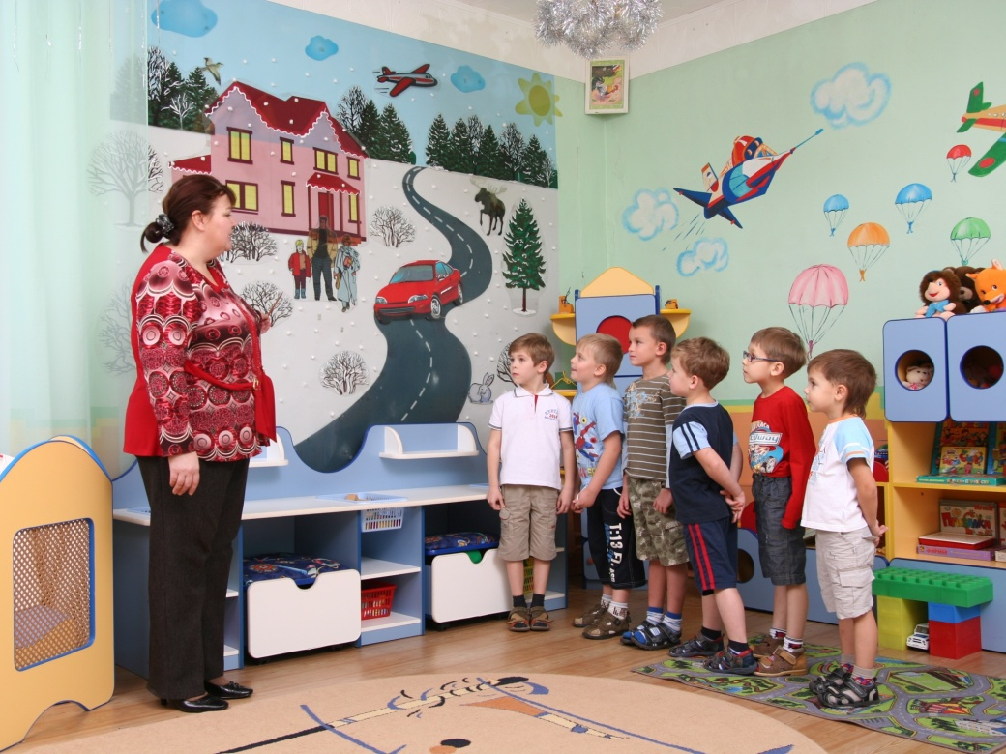
Экологическое панно

Slide 18
Здоровьесберегающие методики
В.Ф. Базарного в школе
режим периодически меняющихся динамических поз
эргономическая мебель
напольные конторки и массажные коврики
электронная система «Бегущие огоньки»
зрительные стадионы

Slide 19
Здоровьесберегающие методики
В.Ф. Базарного в школе
режим периодически меняющихся динамических поз
эргономическая мебель
напольные конторки и массажные коврики
электронная система «Бегущие огоньки»
зрительные стадионы

Slide 20
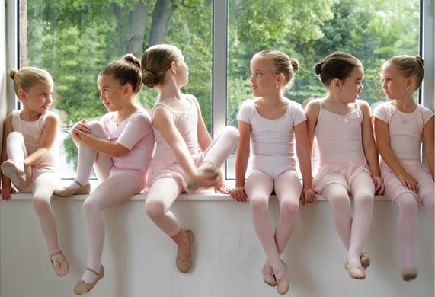
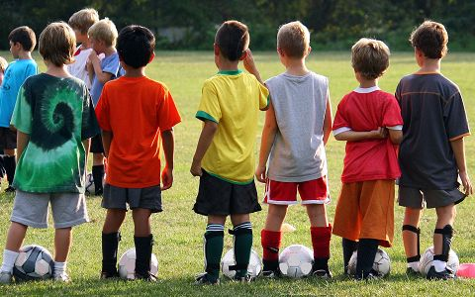
Параллельно-раздельное воспитание и обучение
Принцип
«Не навреди»

Slide 21
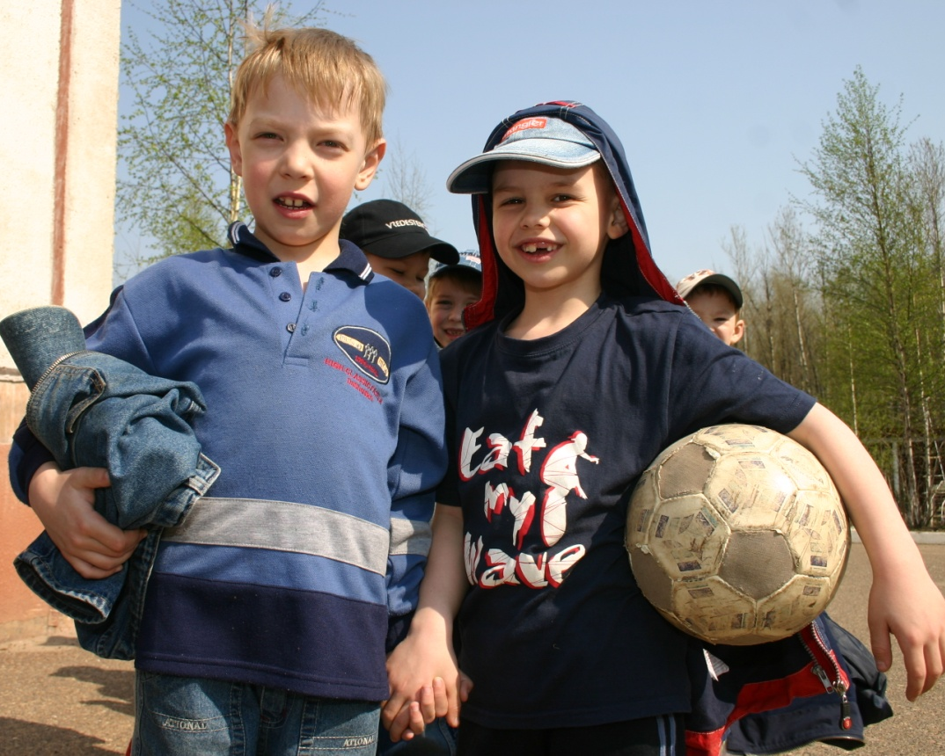
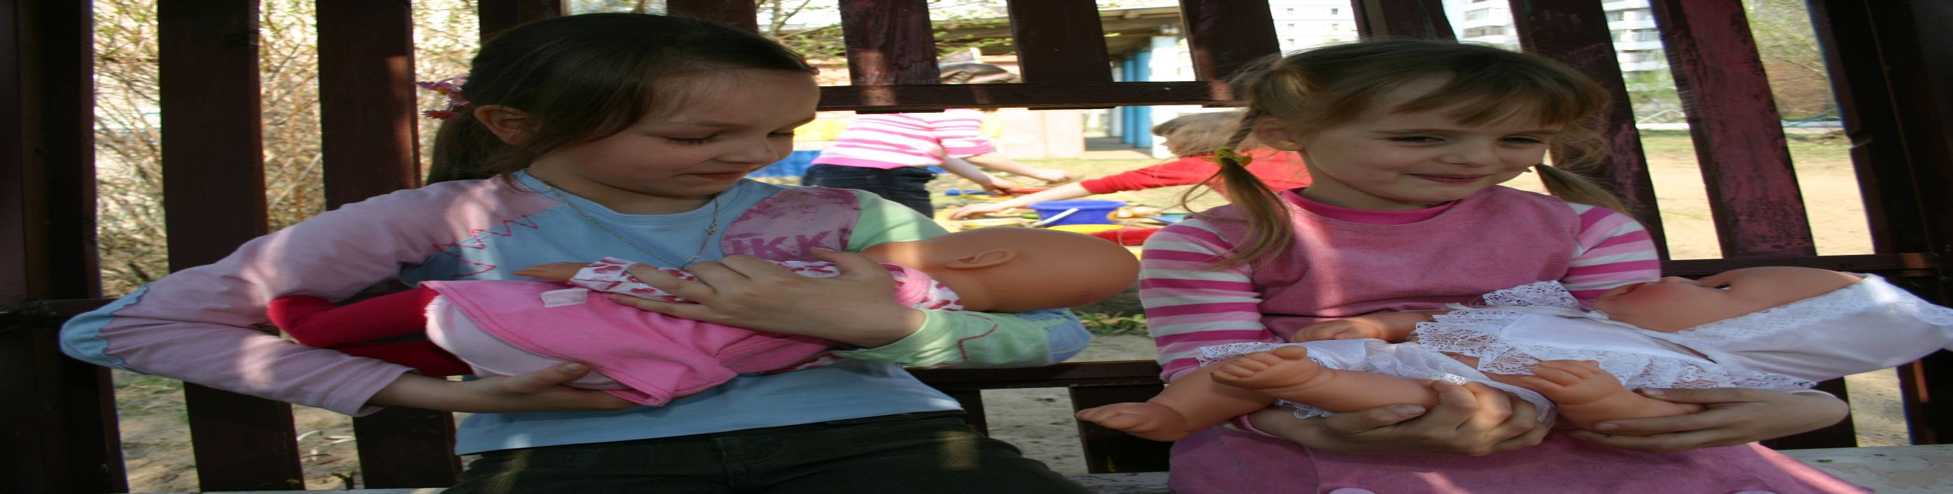

Slide 22


История параллельно - раздельного обучения и воспитания в России:
Параллельно-раздельное
Смешаное
до 1917 г.
1918 г.
1943 г.
1954 г.

Slide 23
Влияние женщины на воспитание мальчика – эстафета женских рук
воспитатель
учительница
жена
мама
няня
бабушка

Slide 24
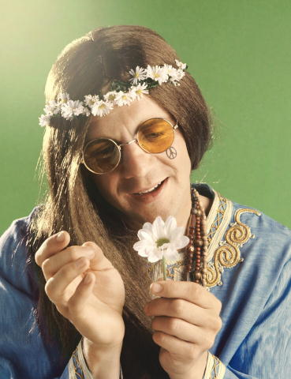
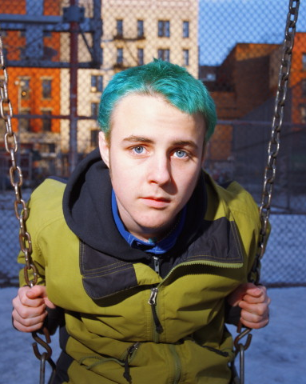
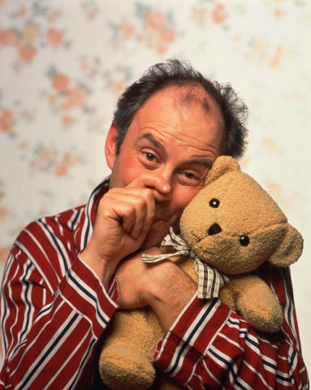
Гендерные смещения

Slide 25
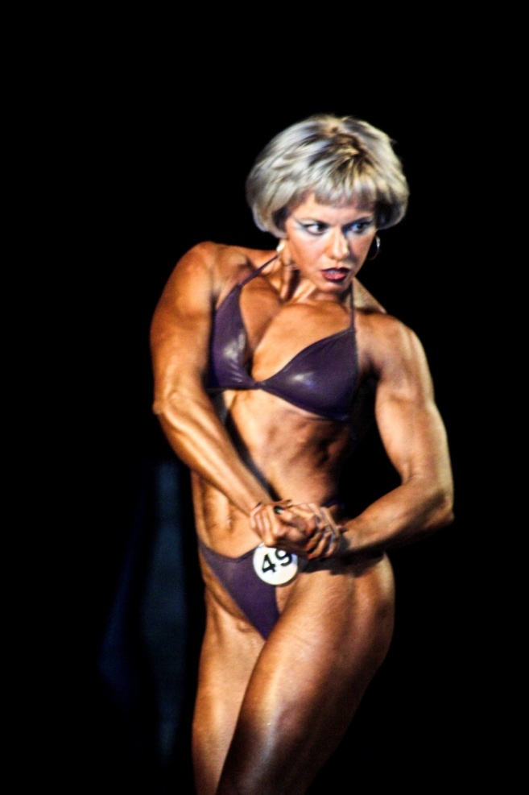
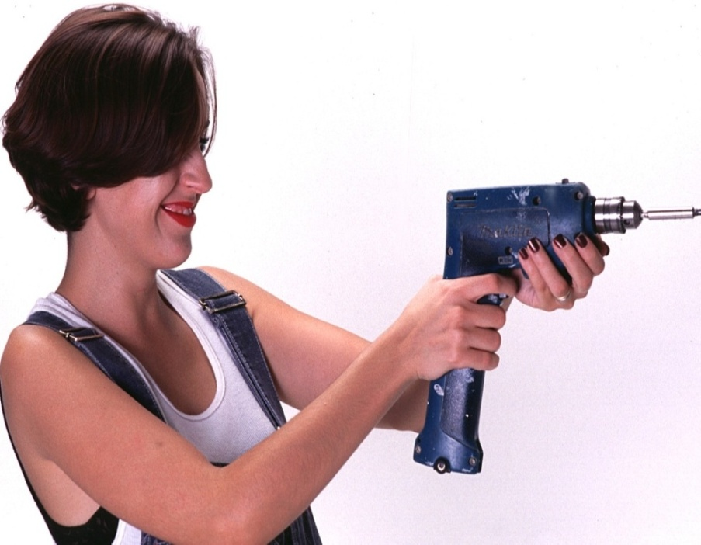
Гендерные смещения

Slide 26
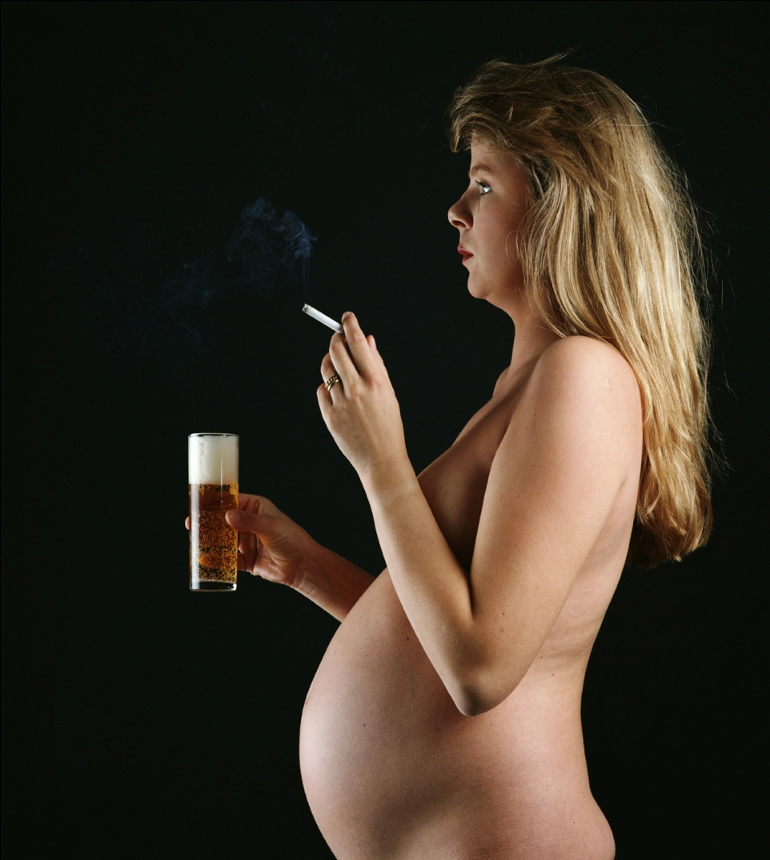
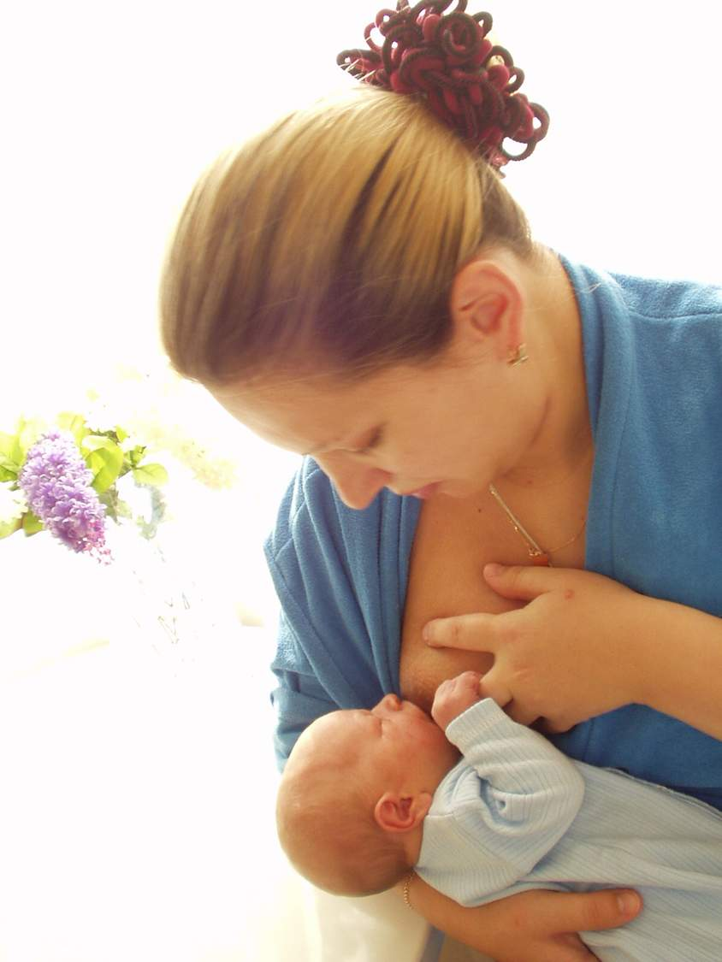
Патологии беременности

Slide 27


Slide 28
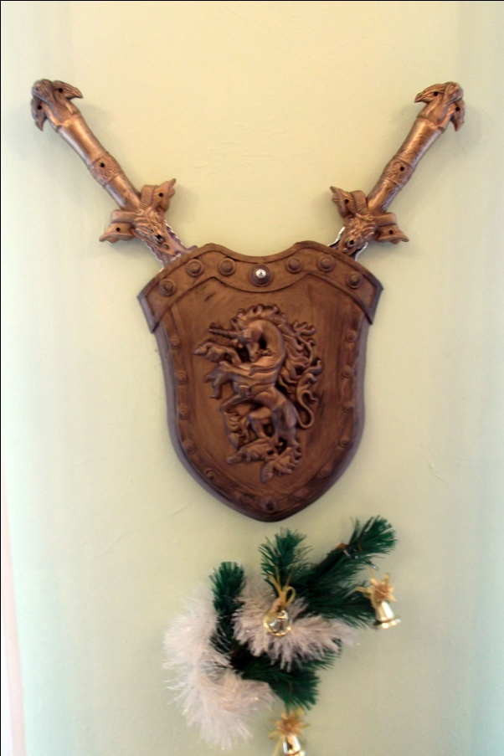
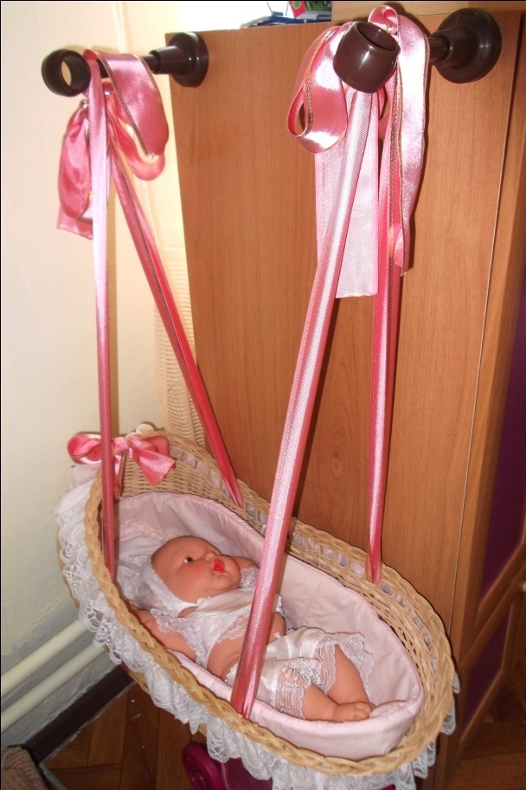
Символы мужественности и женственности

Slide 29
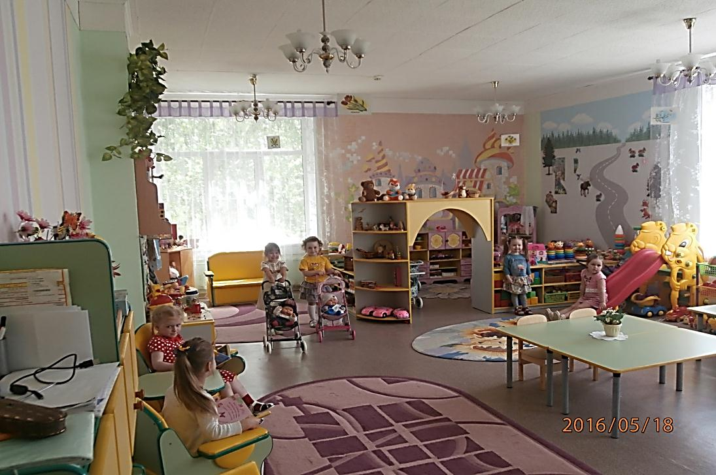
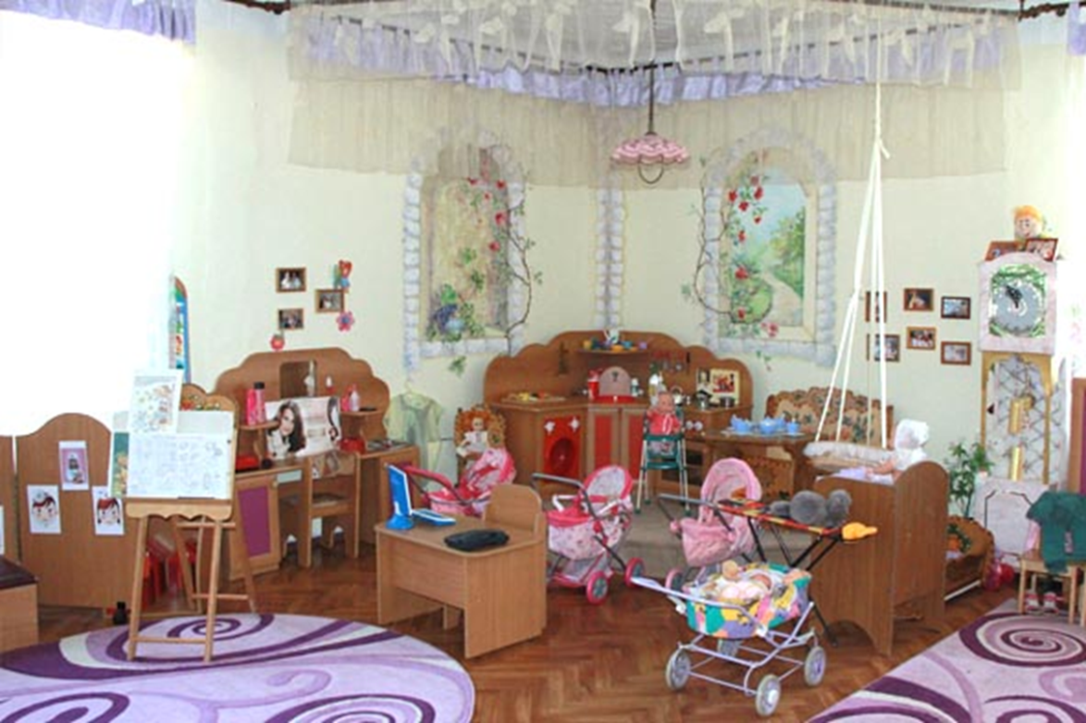
Предметно развивающая среда для девочек

Slide 30
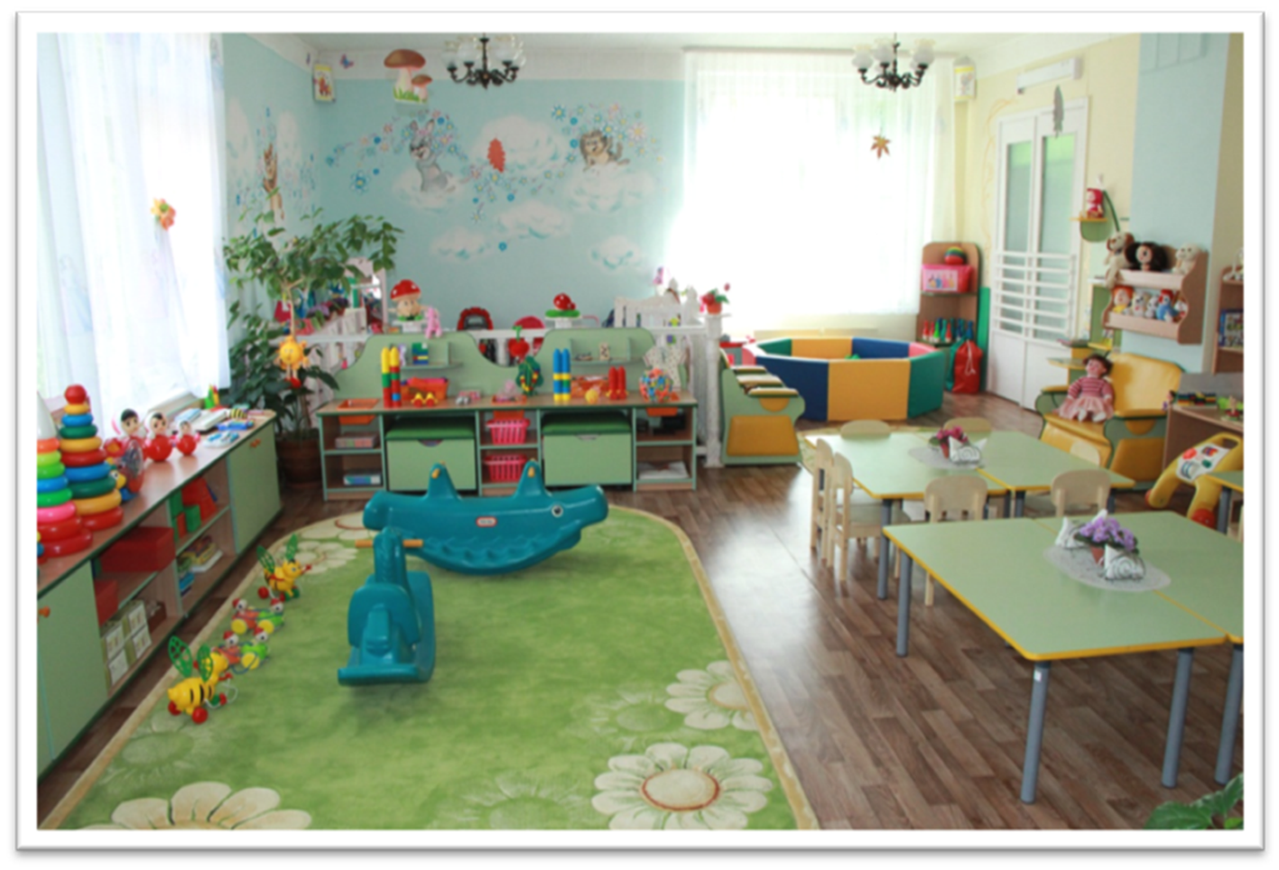
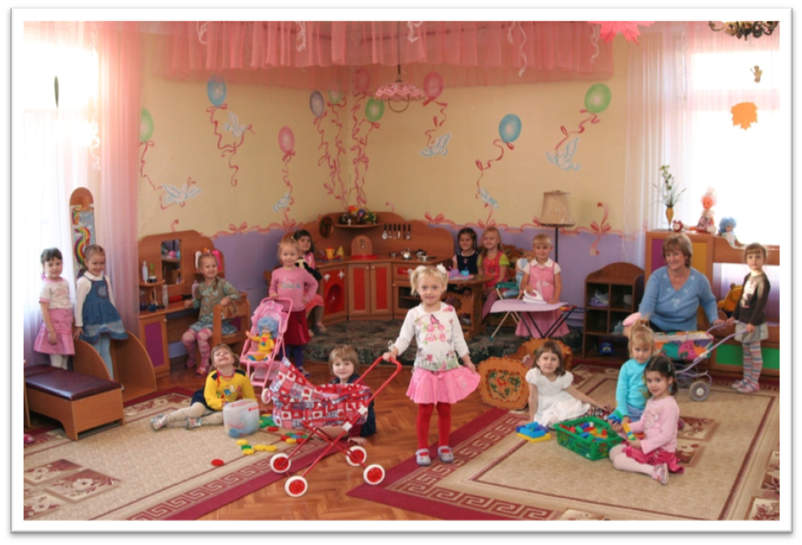

Slide 31
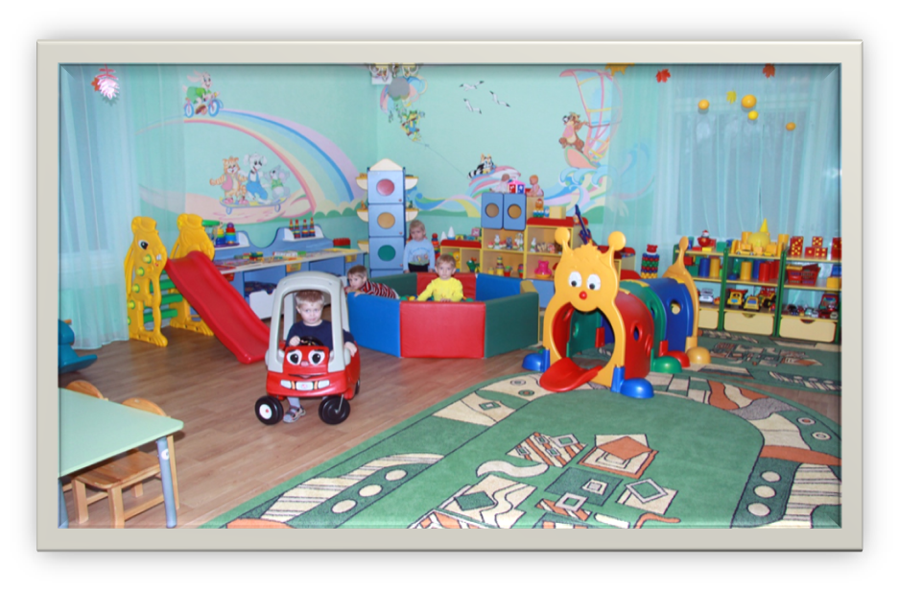
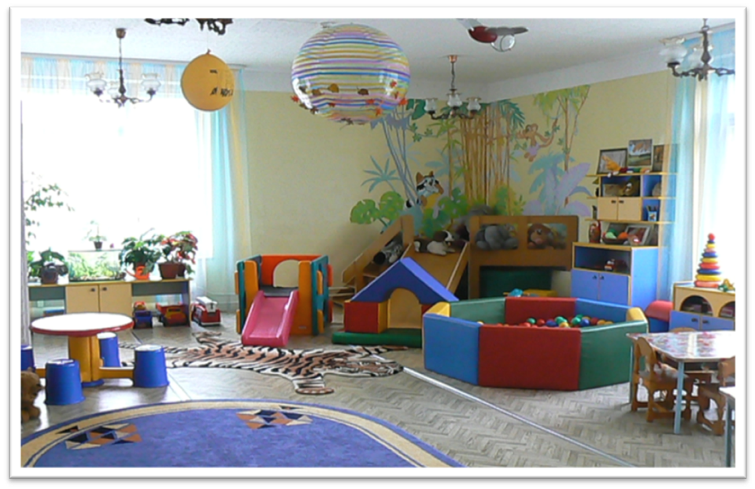
Предметно развивающая среда для мальчиков

Slide 32

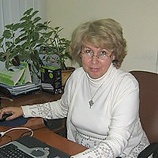
3. Реализация ФГОС в дошкольном и школьном отделениях посредством ТДМО профессора Л.Г. Петерсон
По заключению государственной СЭС РФ технология «Школа 2000...» признана здоровьесберегающей
Отмечена Премией Президента РФ в области образования за 2002 год

Slide 33
Метод обучения, при котором обучающийся не получает знания в готовом виде, а добывает их сам в процессе собственной познавательной деятельности называется
деятельностным методом

Slide 34
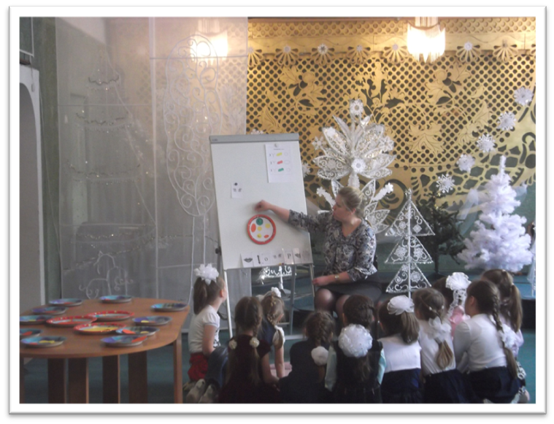
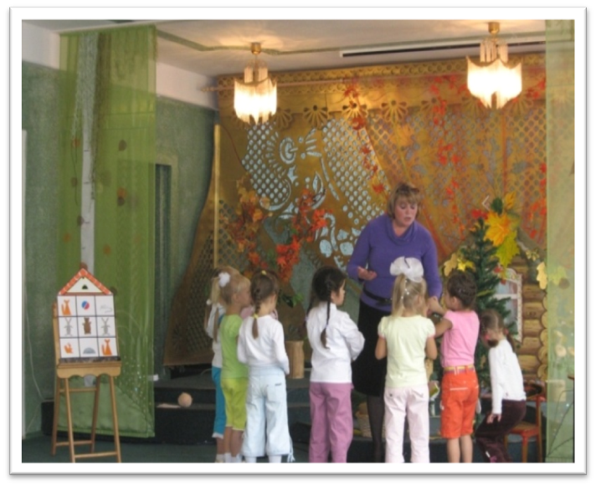
Девиз принципа деятельности
«Думай,
анализируй,
сопоставляй,
твори и будь спокоен, уверен,
я иду рядом»

Slide 35
Дидактические принципы - как
педагогические условия реализации деятельностного метода, которые обеспечивают единство образовательного процесса, а также сохранения и поддержки здоровья детей.

Slide 36

Система дидактических принципов деятельностного метода Л.Г. Петерсон
Принцип
деятельности
Принцип целостного
представления о мире
Принцип
непрерывности
Принцип
психологической комфортности
Принцип минимакса
Принцип
вариативности
Принцип
творчества

Slide 37

Нейропсихологический аспект гендерного подхода к обучению
Правое полушарие
Левое полушарие
Образность
Целостность
Пространство
Интуиция
Рацио
Логика
Алгоритм
Классификация
Обучая левое полушарие,
Вы обучаете только левое полушарие.
Обучая правое полушарие,
Вы обучаете весь мозг!
И. Соньер

Slide 38



2. Художественно-эстетическое, духовно-нравственное развитие и формирование этической культуры – основа становления личности в современном обществе
Музыкальное искусство
Изобразительное искусство
Танцевальное искусство
Театральное искусство
Английский язык
Компьютерная графика
Этика
Мюзикл «Снежная королева»

Slide 39


Музыкальное искусство
Эстетическое восприятие и основы музыкального искусства
Опыт музыкально-творческой
деятельности
Музыка в режимные моменты
Студия эстрадного вокала

Slide 40



Вокальная студия, хор

Slide 41


Изобразительное искусство
Живопись
Скульптура (глина, пластилин)
Графика
Дизайн
Бумагопластика
Художественный труд
Аппликация из различных материалов
Беседы о художниках и жанрах изобразительно-прикладного искусства
Компьютерное конструирование

Slide 42







Творческие работы детей

Slide 43



Танцевальное искусство
Ритмика
Пластика
Классический, бальный, народный эстрадный танец
Выразительность жеста

Slide 44


Студия танца

Slide 45





Slide 46



Театральное искусство
Актерское мастерство
Сценическая речь
Сценическое движение

Slide 47





Slide 48



Этика, этикет, уроки нравственности

Slide 49




Интерьер учреждения

Slide 50




Территория учреждения

Slide 51




Территория учреждения

Slide 52
Система организации образовательного пространства на основе здоровьесберегающего и здоровьеразвивающего сервиса,
построенного на принципах природосообразности
Научно-методический центр
Центр содействия политике здоровья
Образовательный процесс
Валеологическое направление
Здоровьесберегаю-щая система процесса обучения
Здоровьеразвиваю-щая система проц. воспитания
Службы здоровья
Административно-хозяйственная служба
Здоровьесбере
гающие технологии
Физкультурно-оздоровительные мероприятия
Физкультурно-оздоровительная
Социальная
Психолого-педагогическая
Медицинская
Логопедическая
Служба снабжения
Отдел дизайна
Учебно-вспомогательная служба
Развитая личность в её индивидуальности, уникальности и неповторимости
Технологии комплексной профилактики заболеваний, коррекции и реабилитации здоровья

Slide 53
Система комплексного сопровождения обучающихся Начальной школы-детского сада №115
Этапы
Структура сопровождения
I. Входной мониторинг
Сентябрь
Педагогический
Медицинский
Логопедический
Психологический
II. Анализ и контроль
(2 раза в год)
ПМПС
ПМПк
ПМПК
Корр
екцио
нное
сопрово
дение
Скорая
помощь
III. Рекомендации, план коррекционной работы
Индивидуальные маршруты развития обучающихся
IV. Корригирующая работа
Учителя
Дошкольники
Узкие специалисты
Медики
Психолог
Логопед
Родители
V. Итоговый мониторинг
Апрель
УУД/НШ Результат ЦО/ДОУ
ПМПС

Slide 54
Психолого-медико-педагогическое сопровождении обучающихся
Медицинский мониторинг | Психологический мониторинг | Педагогический мониторинг | Логопедический мониторинг
- профосмотры специалистами (окулист, невролог,хирург, гинеколог,уролог, статолог, УЗИ) ) – 1 раз в году -лабораторные исследования -1раз - замер зрения-1 раз. - проверка сердечно – сосудистой системы в состоянии покоя-2раза; - диагностика развития телесной вертикали (антропопометрия)-2раза - диагностика вестибулярной устойчивости-2раза - рисуночные тесты «Метель» -2 раза - хронометраж уроков и занятий – 2раза, -Плечелопаточный тест на сутулость, осанку -2 раза | - диагностика развития индивидуальных особенностей воспитанников-2р. - исследование процессов социализации детей, «Социомониторинг»2р.(6-11л) - диагностика адаптации к ДОУ, адаптации к школе -1кл. готовности к школьному обучению в 4кл. | - анализ урока и занятия с позиций здоровьесбережения, -уровень сформированности целевых ориентиров дошкольников (метод наблюдений) -диагностика сформированности УУД младших школьников. | - диагностика речевого развития детей раннего возраста; -диагностика устной речи дошкольников; -выявление предпосылок нарушения письменной речи; -диагностика нарушения устной и письменной речи у младших школьников;

Slide 55


Родитель как равноправный участник образовательного процесса

Slide 56








Начальная школа-детский сад №115
Опыт работы опубликован

Slide 57
Организация образовательного процесса с использованием здоровьесберегающих технологий показало следующие результаты
Низкая заболеваемость и высокий индекс здоровья
Легкая адаптация в группах раннего возраста
Легкая адаптация в начальной школе
Снижение утомляемости, тревожности воспитанников
Положительная динамика развития социальных процессов в детских коллективах
Формирование УУД в начальной школе и ЦО у дошкольников
Благоприятный микроклимат в коллективе
Высокий уровень творческих способностей.
Заинтересованность родителей.
Родитель – как равноправный участник образовательного процесса
Расширение связей в профессиональном сообществе

Slide 58

Сайт начальной школы – детского сада №115
Адрес: 150045, г. Ярославль, ул. Батова, 9а
Телефон: 8 (4852) 56-34-37
Тел⁄факс: 8 (4852) 56-80-95
e-mail: yarschkind115@yandex.ru
Адрес сайта: http://www.schsad115.ru

Slide 59
Раздаточный материал

Slide 60
Протокол
Хронометраж занятия
Сек | Минуты
 | 1 | 2 | 3 | 4 | 5 | 6 | 7 | 8 | 9 | 10 | 11 | 12 | 13 | 14 | 15 | 16 | 17 | 18 | 19 | 20 | 21 | 22 | 23 | 24 | 25 | 26 | 27 | 28 | 29 | 30
10
20 |  |  |  |  |  |  |  |  |  |  |  |  |  |  |  |  |  |  |  |  |  |  |  |  |  | -
30
40
50
60

Slide 61
Гигиенические требования рациональной организации занятия
Факторы занятия | Уровни гигиенической рациональности занятия
 | Рациональный | Недостаточно рациональный | Нерациональный
Плотность занятия | Не менее 60% и не более 75-80% | 85-90% | Более 90%
Количество видов деятельности (игровая, двигательная, коммуникативная, музыкально-художественная, продуктивная, исследовательская, трудовая) | 4 -7 | 2 - 3 | 1 - 2
Средняя продолжительность различных видов деятельности | Не более 5 мин. | 6-10 мин. | Более 10 мин.
Частота чередования различных видов деятельности | Смена не позже, чем через 3-5 мин. | Смена через 5-10 мин. | Смена через 10 мин.
Количество видов преподавания (словесный, наглядный, аудиовизуальный, практический) | Не менее 3-х | 2 | 1
Чередование видов преподавания | Не позже, чем через 8-10 мин. | Через 11-15 мин. | Не чередуются.
Наличие эмоциональных разрядок: шутки, поговорки, афоризмы, музыка (количество) | 2-3 | 1 | Нет
Место и длительность применения ТСО, ИКТ | В соответствии с гигиеническими нормами | С частичным соблюдением гигиенических норм | В произвольной форме.
Смена динамических поз (динамика занятия- игры) | Позы рационально чередуются во время занятия – игры. | Имеются случаи нерационального чередования поз во время занятия – игры. | Отсутствует чередование поз во время занятия – игры.
Наличие, временное место, содержание и продолжительность динамических пауз (физкультурные минутки, элементы самомассажа, виды гимнастик: дыхательная, зрительная, пальчиковая) | 2-3 физкультминутки при появлении признаков утомления детей из 3-х лёгких упражнений с 3-4 повторениями каждого. | 1 физкультминутка с неправильным содержанием или продолжительностью. | Отсутствуют.
Психологический климат | Преобладают положительные эмоции | Имеются случаи отрицательных эмоций. Занятие эмоционально индифферентное. | Преобладают отрицательные эмоции.
Момент наступления утомления детей и снижение работоспособности | Не ранее, чем за 5 мин. до окончания занятия. | Не ранее, чем за 7-10 мин. до окончания занятия. | В середине занятия.

Slide 62
Анализ занятия с позиций здоровьесбережения
Параметры | 2 | 1 | 0 | Параметры | 2 | 1 | 0
1. Обстановка и гигиенические условия в групповом помещении (влажность, температура, освещенность, звуковые раздражители, и др.) |  |  |  | 9. Наличие, временное место, содержание и продолжительность оздоровительных моментов на занятии (физкультурные минутки, элементы самомассажа, виды гимнастик: дыхательная, зрительная, пальчиковая).
2. Количество видов деятельности (игровая, двигательная, коммуникативная, музыкально-художественная, продуктивная, исследовательская) трудовая.). |  |  |  | 10. Наличие в занятии элементов технологии В.Ф.Базарного (гендерный подход, фиксаторы для дидактического материала; смена динамических поз; подвесные модули).
3. Средняя продолжительность и частота чередования различных видов деятельности (норма: 3-5 минут на каждый вид). |  |  |  | 11. Наличие мотивации деятельности воспитанников на занятии .
4. Количество видов преподавания, таких как словесный, наглядный, аудиовизуальный, самостоятельная работа и т.д. (норма: не менее 3 за занятие). |  |  |  | 12. Психологический климат на занятии (отслеживаются взаимоотношения между воспитанниками и между воспитанниками и педагогом.)
5. Чередование видов преподавания (норма: Не позже, чем через 8-10 мин.) |  |  |  | 13. Наличие на занятии эмоциональных разрядок: шуток, поговорок, музыки и т.д.
6. Наличие и выбор места на занятии методов, способствующих активизации инициативы и творческого самовыражения самих воспитанников. |  |  |  | 14. Плотность занятия, т.е. количество времени, затраченного воспитанниками на деятельность (норма: не менее 60% и не более 75-80%).
7. Место и длительность применения ТСО, ИКТ. Умение педагога использовать их как возможность инициирования дискуссии, обсуждения. |  |  |  | 15. Отслеживания педагогом момента наступления утомления у воспитанников и снижение их активности.
8. Использование наглядных материалов на занятии (картины, схемы, рисунки, таблицы). |  |  |  | 16. Использование дидактических принципов системы деятельностного метода.

Slide 63

ВСЁ В НАШИХ РУКАХ…

